Slide 1



Slide 2


הַחַיְכָן הָאַכְלָן
תַּרְגִּילֵי חִבּוּר עִם מְחֻבָּר גָּדוֹל מֵ-5
תכנים: איילת אזולאי טסלר
0548444385
מאת אורי אלון-ארגז הכלים למורה המקוון
בשיתוף תלמידי כיתה ד'2-יהב אלון ועופרי יאיר

Slide 3
6+2
8
9

Slide 4
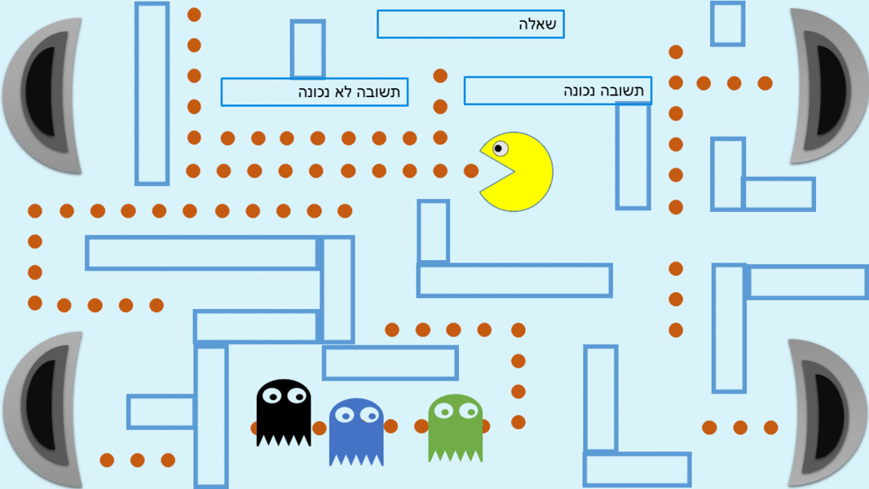

Slide 5
7+3
9
10

Slide 7
8+2
9
10

Slide 8


Slide 9
2+6
9
8

Slide 11
7+2
9
10

Slide 12
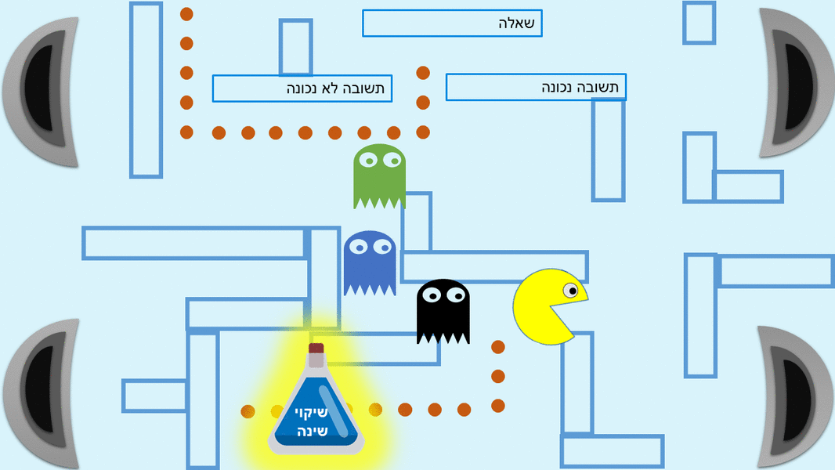

Slide 13
4+6
9
10

Slide 15
6+3
9
8

Slide 16
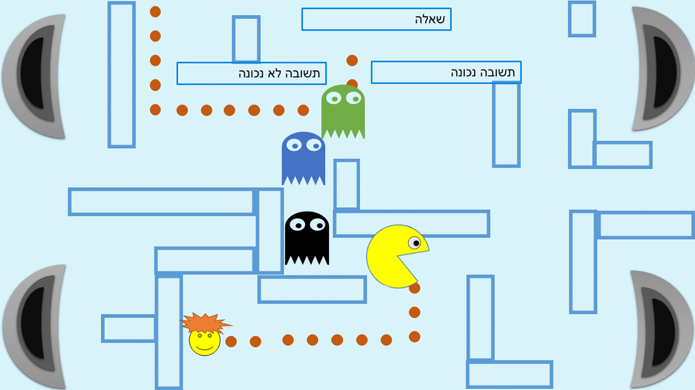

Slide 17
3+7
10
9

Slide 19
1+7
8
9

Slide 20
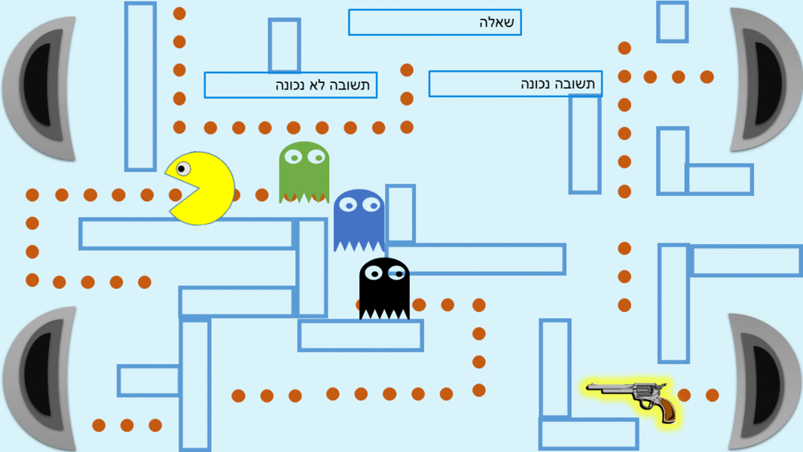

Slide 21
2+8
9
10

Slide 23
9+1
8
10

Slide 25
6+3
8
9

Slide 27
2+8
10
9

Slide 29
נִצַּחְתֶּם!

Slide 30


